Slide 1
Potenciação
Exemplos:
Expoente
3 fatores
2³ =
2 . 2 . 2 = 8
base
potência
5 × 5 × 5
= 5³
= 125
2⁵
= 2 × 2 × 2 × 2 × 2
= 32
3 fatores
5 fatores
3⁴
= 3 × 3 × 3 × 3
= 81
7 × 7
= 7²
= 49
4 fatores
2 fatores

Slide 2
Expoente 0
Todo número natural, diferente de zero, elevado ao expoente zero é igual a 1.
4⁰ = 1
10⁰ = 1
25⁰ = 1
3⁰ = 1
Expoente 1
Todo número natural elevado ao expoente 1 é igual a ele próprio.
9¹ = 9
2¹ = 2
6¹ = 6
37¹ = 37
Expoente 2
Veja a sequência dos números quadrados perfeitos: 1, 4, 9, 16, ...
1 × 1
1²
2 × 2
2²
3 × 3
3²
4 × 4
4²

Slide 3
Expoente 3
Com um cubo que mede 1 unidade de comprimento, 1 unidade de largura e 1 de altura representamos geometricamente a sequência dos números cúbicos.
1 . 1 . 1 = 1³ = 1
2 . 2 . 2 = 2³ = 8
3 . 3 . 3 = 3³ = 27
4 . 4 . 4 = 4³ = 64
Potências de base 10 ou potências de 10
Em toda potenciação de base 10, o resultado tem o 1 como primeiro
algarismo, seguido de tantos zeros quantos indicar o expoente.
10⁰ = 1
10³ = 1 000
10² = 10 × 10 = 100
10¹ = 10
10⁴ = 10 000
10³ = 10 × 10 × 10 = 1 000
10² = 100
10⁵ = 100 000

Slide 4
Diferença entre produto e potência
Produto
Potência
2 × 1 = 2
2 × 2 = 4
2 × 3 = 6
2 × 4 = 8
2 × 5 = 10
2¹ = 2
2² = 4
2³ = 8
2⁴ = 16
2⁵ = 32

Slide 5
Expressões numéricas envolvendo as operações estudadas
{5² – [(5 + 3) × 2] – 1²} × 5 =
{3 × [8 – ( 5¹ + 1) : 2] : 5}² =
= {5² – [8 × 2] – 1²} × 5 =
= {3 × [8 – (5 + 1) : 2] : 5}² =
= {5² – 16 – 1²} × 5 =
= {3 × [8 – (6) : 2] : 5}² =
= {25 – 16 – 1} × 5 =
= {3 × [8 – 3] : 5}² =
= 8 × 5 = 40
= {3 × [5] : 5}² =
= {15 : 5}² =
= {3}² = 9

Slide 6
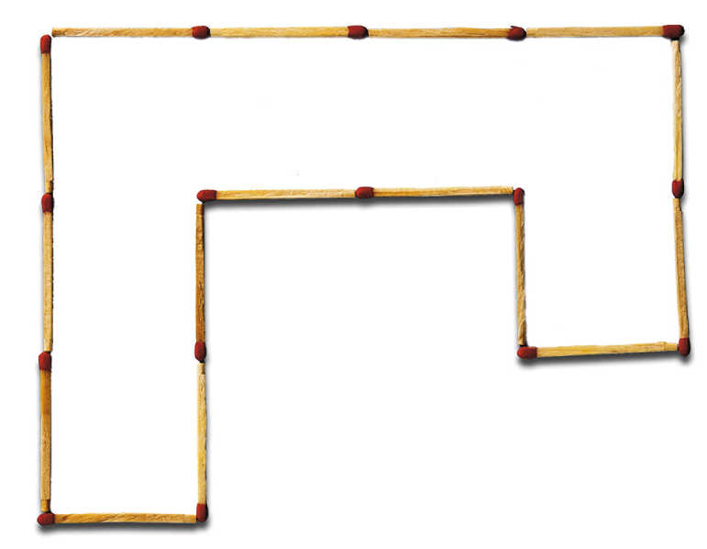
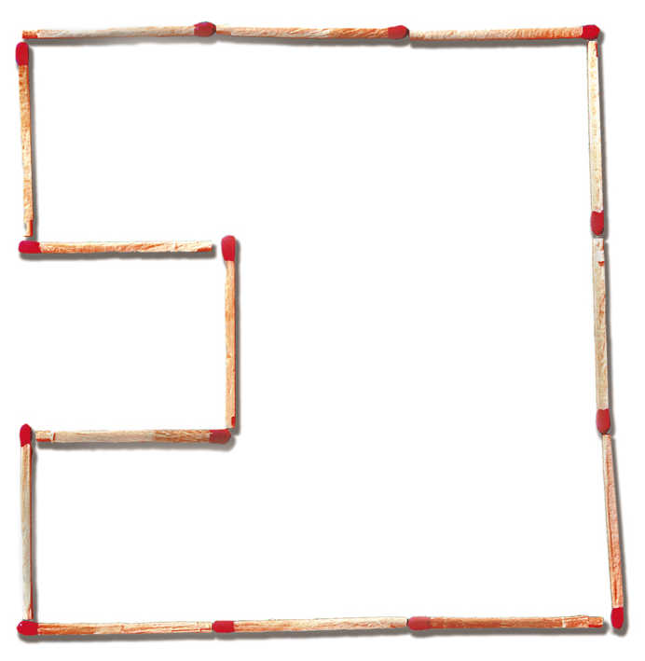
Perímetro
Ideia de perímetro
Perímetro é a medida do comprimento de um contorno.
FOTOS: SÉRGIO DOTTA JR. / ARQUIVO DA EDITORA

Slide 7
Perímetro de um polígono
O perímetro de um polígono é soma das medidas do comprimento dos seus lados.
3 cm
3 cm
2 cm
2 cm
2 cm
3 cm +
3 cm +
2 cm +
2 cm +
2 cm =
12 cm

Slide 8
Medida de uma superfície: área de uma região plana
Calcular a área de uma figura plana é medir a região do plano ocupada por essa figura. Isso é feito comparando-se a figura plana com uma unidade de área.
U
U
U
U
U
U
U
unidade de área
área de A = 6 U

Slide 9
Área de uma região retangular
largura ou altura:
unidade
3 cm
1 cm²
comprimento ou base:
5 cm
Comprimento ou base: 5 cm
Largura: 3 cm
5 cm ×
3 cm =
15 cm²
Área da região retangular: 15 cm²
Notes:
Professor: imagem fora de proporção.

Slide 10
Exemplo: Observe a planta baixa a seguir.
13m
Para calcularmos o perímetro do apartamento, devemos somar as medidas de todos os lados do apartamento, ou seja:
13 + 13 + 7 + 7 = 40 m
Para calcularmos a área total do apartamento, devemos multiplicar a largura total do apartamento pelo seu comprimento total, ou seja:
7 X 13 = 91 m²
7m

Slide 11
Operações com medidas de tempo
Adição de medidas de tempo:
Exemplos:
8h 11’ 35’’
+ 10h 40’ 21’’
3h 11’ 5’’
+ 5h 55’ 57’’
18h
51’
56”
8h
66’
62”
8h 67’ 2’’
Trocamos 60’’ por 1’
9h 7’ 2’’
Trocamos 60’ por 1h
Subtração de medidas de tempo:
Exemplos:
8h
60’’
12h 54’ 59’’
– 7h 2’ 30’’
9h – (2h 10’)
9h 0’
– 2h 10’
5h
52’
29”
87h 50’
11

Slide 12
Multiplicação de número natural por medida de tempo:
Exemplos:
2h 30’ 32’’
× 2
7h 2’ 20’’
× 2
14h
4’
40’’
4h
60’
64’’
4h 61’ 4’’
5h 1’ 4’’
Divisão de medida de tempo por um número natural diferente de zero:
Exemplos:
(34h 3’ 15’’) : 3
(12h 54’ 50’’) : 2 =
6h
27’
25’’
Como 34 não é múltiplo de 3, fazemos
34h 3’ 15’’ =
33h 63’ 15’’
(33º 63’ 15’’) : 3 =
11h
21’
5’’
12

